Slide 1
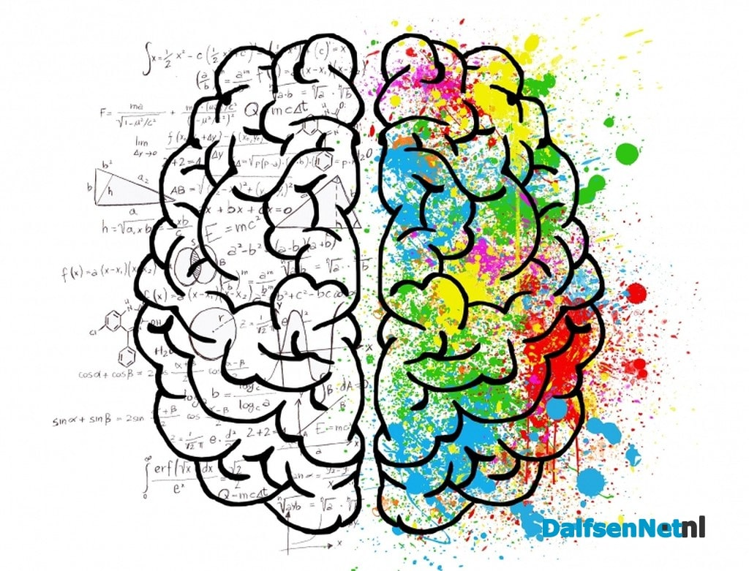
Voorlichting NAH
Voor verpleegkundigen en verzorgden in het ziekenhuis
Gemaakt door: Carmen Smits, Suzanne Verkaik en Max Denekamp

Slide 2
Inhoudsopgave
Wat is NAH?
Gevolgen NAH
Inventariseren van nieuwe mogelijkheden, wensen en behoeften
Begeleiden van een NAH-cliënt
Omgaan met het disharmonische profiel van een NAH-cliënt
Omgaan met ontremd gedrag van een NAH-cliënt

Slide 3
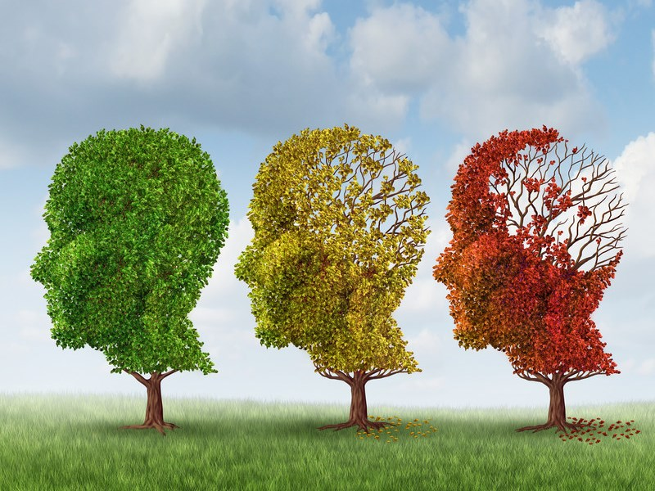
Wat is NAH?
Niet aangeboren hersenletsel
Letsel aan de hersenen
Ongeval, herseninfarct, hersenbloeding of ziekte

Slide 4
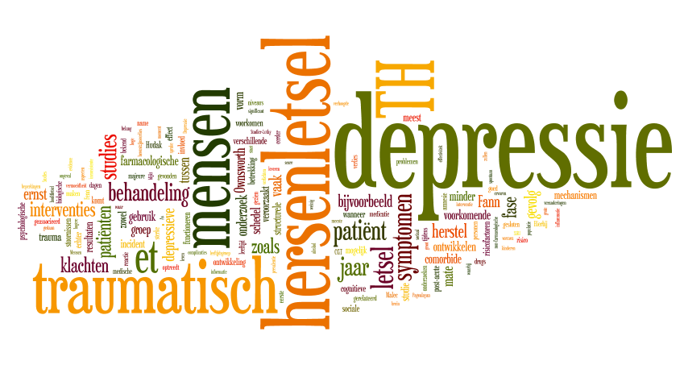
Gevolgen NAH
Verlamming
Epilepsie
Slikproblemen
Afasie
Apathie
Dysartrie
Depressie
Concentratieproblemen

Slide 5
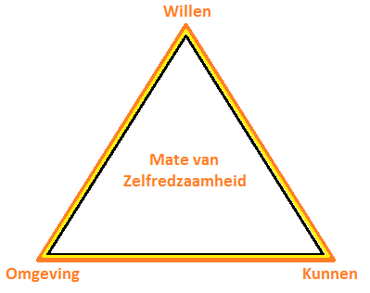
Inventariseren van nieuwe mogelijkheden, wensen en behoeften
Zelfredzaamheid
Samenredzaamheid
Communicatiestoornissen, zoals: afasie, apathie en dysartrie
Aangepaste hulpmiddelen, zoals: aangepast bestek en drinkbekers

Slide 6
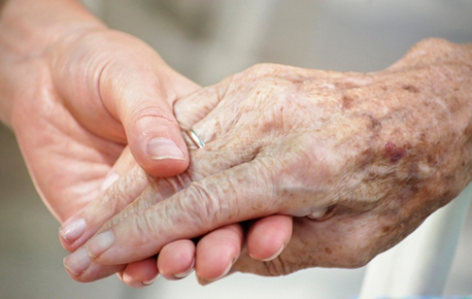
Begeleiden van een NAH-cliënt
Rouw en verlies
Verliesverwerking en coping
Begeleidingsplan: behoefte, doel, interventies en evaluatiemomenten
Wet- en regelgeving

Slide 7
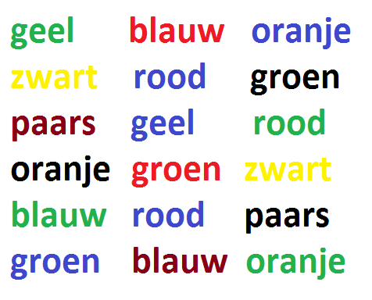
Omgaan met het disharmonische profiel van een NAH-cliënt
IQ
Concentratiestoornissen, geheugenproblemen en vermoeidheid
Neuropsychologisch onderzoek
Voorbeeld test
Therapeutisch milieu
Ondersteuningsprogramma

Slide 8
Omgaan met ontremd gedrag van een NAH-cliënt
Hersengebieden en gedrag
Seksueel ontremd, agressief, verbaal
Gedragsveranderingen
Benaderingsplan

Slide 9
Zijn er nog vragen?

